Slide 1
Организация предпрофильного и профильного обучения, профессионального самоопределения
г.Зея, 2016

Slide 2
Цель предпрофильной подготовки
подготовить обучающихся к осознанному выбору профиля обучения, формирование способностей к осуществлению зрелого выбора

Slide 3
«Портрет выпускника»
Дошкольной образовательной организации
Начальной школы
ребенок обладает установкой положительного отношения к миру, к разным видам труда
уважающий и принимающий ценности семьи и общества, любознательный, активно и заинтересованно познающий мир

Slide 4
«Портрет выпускника»
основной школы
средней школы
ориентирующийся в мире профессий, понимающий значение профессиональной деятельности для человека в интересах устойчивого развития общества и природы
подготовленный к осознанному выбору профессии, понимающий значение профессиональной деятельности для человека и общества

Slide 5
Предпрофильная подготовка в 9 классах
Наименование ОУ | 2014-2015 | 2015-2016 | 2016-2017
МОАУ СОШ № 1 | 12 | 12 | 11
МОБУ ЦО | 7 | 5 | 8
МОБУ Лицей | 8 | 9 | 7
МОБУ СОШ № 4 | 8 | 7 | 11
МОБУ СОШ № 5 | 7 | 6 | 7
МБО ДО ДДТ «Ровесник» | 4 | 7 | 1
Итого | 46 | 46 | 45

Slide 6
Перечень элективных курсов для обучающихся 9-х классов города Зеи
№ | Название элективного курса | Кол-во часов в неделю
МОАУ СОШ № 1
1 | История родного края | 8 ч.
2 | Основы электрорадиотехники | 8 ч.
3 | Человек имеет право | 8 ч.
4 | Путешествие по достопримечательностям мира | 8 ч.
5 | Введение в экономику | 8 ч.
6 | Основы выбора профессии | 8 ч.
7 | Ресурсы сети интернет для изучающих английский язык | 8 ч.
8 | Уравнения с модулем и параметрами | 8 ч.
9 | Физика в доме и для дома | 12 ч.
10 | Контрольная закупка | 12 ч.
11 | Решение текстовых задач | 12 ч.

Slide 7
Перечень элективных курсов для обучающихся 9-х классов города Зеи
МОБУ ЦО
1 | Практикум по решению уравнений и неравенств | 24 ч.
2 | Твое профессиональное призвание | 10 ч.
3 | Этика и психология семейной жизни | 10 ч.
4 | Практикум по решению физических задач | 10 ч.
5 | Практикум по решению текстовых задач | 24 ч.
6 | Рациональные способы решения задач по информатике | 10 ч.
7 | Успешно пишем сочинение | 24 ч.
8 | В мире химических реакций | 10 ч.

Slide 8
Перечень элективных курсов для обучающихся 9-х классов города Зеи
МОБУ Лицей
1 | Безопасное движение | 16 ч.
2 | Создание видеофильмов Windows Movie Maker | 16 ч.
3 | Решение задач основных тем курса математики | 34 ч.
4 | Решение задач по физике повышенной сложности | 34 ч.
5 | Тайны человека | 16 ч.
6 | Экзамен на пять (русский язык) | 16 ч.
7 | В мире поэзии | 16 ч.

Slide 9
Перечень элективных курсов для обучающихся 9-х классов города Зеи
МОБУ СОШ № 4
1 | Правоведение. Изучаем конституцию
2 | Методы решения творческих задач
3 | Путь в профессию
4 | Ключи к тайнам Клио
5 | Три ступени к успеху
6 | Избранные вопросы математики
7 | Россия в мире
8 | Методы решения физических задач
9 | Химия в задачах
10 | Классическая биология
11 | Формирование языковых компетенций

Slide 10
Перечень элективных курсов для обучающихся 9-х классов города Зеи
МОБУ СОШ № 5
1 | Основы инженерной графики | 12 ч.
2 | Основы правовых знаний | 12 ч.
3 | Профессиональное самоопределение | 12 ч.
4 | Физика в задачах | 12 ч.
5 | Математика: подготовка к ОГЭ | 12 ч.
6 | НВП | 12 ч.
7 | Деловые отношения, деловой этикет, деловые бумаги | 12 ч.

Slide 11
Перечень элективных курсов для обучающихся 9-х классов города Зеи
МБО ДО ДДТ «Ровесник»
1 | Актёрское мастерство

Slide 12
Профильное обучение
Профильное обучение – средство дифференциации и индивидуализации обучения, позволяющее более полно учитывать интересы, склонности и способности учащихся, создавать условия обучения старшеклассников в соответствии с их профессиональными интересами и намерениями в отношении продолжения образования.
(«Концепция профильного обучения на старшей ступени общего образования»)

Slide 13

Цели профильного обучения
создание условий разработки и реализации индивидуальных образовательных программ учащихся старших классов, которые нацелены на формирование личного профессионального образа своего будущего;
углубленное изучение отдельных предметов;
достижение различий в содержании обучения, построение индивидуальных образовательных программ;
преемственность между общим и профессиональным образованием.

Slide 14
Профильные классы
Предметно-ориентированные
Профессионально-ориентированные
углубленное изучение блока предметов без ориентации на конкретную профессиональную сферу
предполагают изучение курсов с ориентацией на конкретную профессиональную сферу

Slide 15
Профильное обучение
Наименование ОУ | Наименование профиля |  |  | Класс
 | 2014-2015 | 2015-2016 | 2016-2017
МОАУ СОШ № 1 | Социально-экономический | Социально-экономический | Социально-экономический | 10, 11
 |  | Физико-математический | Физико-математический | 10, 11
МОБУ ЦО | Универсальный | Универсальный | Универсальный | 10,11
МОБУ Лицей | Физико-математический | Физико-математический | Физико-математический | 10,11
 | Химико-биологический | Химико-биологический | Химико-биологический | 10,11

Slide 16
Профильное обучение
Наименование ОУ | Наименование профиля |  |  | Класс
 | 2014-2015 | 2015-2016 | 2016-2017
МОБУ СОШ № 4 | Социально-экономический | Социально-экономический | Социально-экономический | 10,11
 |  | Энергетический (10) | Энергетический | 11
 | Физико-математический | Физико-математический | - | 10,11
 | - | - | Физико-химический | 10
МОБУ СОШ № 5 | Инженерный | Инженерный | Инженерный | 10,11
 | Социально-гуманитарный | Социально-гуманитарный | Социально-гуманитарный | 10,11
 | Военно-пограничный | Военно-пограничный | Военно-пограничный | 10,11
 | МВД, МЧС | МВД, МЧС | МВД, МЧС | 10,11
 | Социально-экономический | - | - | 11
 | Филологический | - | - | 11

Slide 17
Концепция сопровождения профессионального самоопределения в условиях непрерывности образования
Стратегия развития системы сопровождения профессионального самоопределения обучающихся в 2015-2020 гг.

Slide 18

Постепенность и непрерывность сопровождения профессионального самоопределения
Профессиональное самоопределение – не разовый акт, а длительный процесс, который осуществляется
на протяжении всей жизни

Slide 19
Личностная направленность
- Воспитывающая профессиональная ориентация: восхождение от профориентационной работы к сопровождению профессионального самоопределения
- Стратегический ориентир концепции – приоритет интересов личности
- Личностная ориентация означает недопустимость манипулирования сознанием самоопределяющейся личности

Slide 20
Системность и комплексность сопровождения профессионального самоопределения
Необходимо создание единой профориентационной среды
Кадры профориентаторов
Участие работодателей
Помнить о стратегическом ориентире - приоритете интересов личности
ГОСУДАРСТВЕННАЯ КООРДИНАЦИЯ

Slide 21
Основные задачи и ведущие средства сопровождения профессионального самоопределения
Ступень образования | Задачи | Средства
Дошкольное образование | Формирование первичного представления о мире профессий и интереса к профессионально-трудовой деятельности | - Игровая деятельность (сюжетно-ролевые игры) - Педагогическое просвещение родителей о целях, задачах, формах и методах поддержки профессионального самоопределения

Slide 22
Основные задачи и ведущие средства сопровождения профессионального самоопределения
Ступень образования | Задачи | Средства
Начальное общее образование (1-4 классы) | - Выработка ценностно- мотивационных основ саморазвития и самоопределения. - Формирование позитивного отношения к профессионально- трудовой деятельности; устойчивого интереса к миру труда и профессий; элементарных представлений о многообразии профессий и о роли современного производства в жизни человека и общества. | - Общее знакомство с миром профессионального труда Практико-ориентированные проекты Творческие конкурсы практической направленности

Slide 23
Основные задачи и ведущие средства сопровождения профессионального самоопределения
Ступень образования | Задачи | Средства
Основное общее образование (5-7 кл.) | - Формирование готовности к саморазвитию и самоопределению. - Формирование успешного опыта создания полезных продуктов в результате практической деятельности и на этой основе мотива стремления к успеху в деятельности. | - Использование профориентационного потенциала различных учебных предметов - Родительские мастер-классы по профессиям. - Система ориентационных проектов, реализуемых во внеклассной деятельности. - Экскурсии на предприятия. - Творческие конкурсы профессионально- практической направленности - Работа обучающегося с личным предпрофессионально-образовательным портфолио.

Slide 24
Основные задачи и ведущие средства сопровождения профессионального самоопределения
Ступень образования | Задачи | Средства
Основное общее образование (8-9 кл.) | - Формирование учащимися собственной жизненной позиции на этапе первичного профессионального выбора и проектирования успешной карьеры - Построение учащимися личной профессиональной перспективы - Подготовка к обучению по индивидуальным учебным планам в старшей школе | - Использование профориентационного потенциала различных учебных предметов - Система предпрофильных элективных мини-курсов профессиональной направленности и профессиональных проб - Специально организованная ориентационная работа с учащимися и их родителями - Творческие конкурсы профессионально- практической направленности - Летние профориентационные лагеря (смены) - Работа обучающегося с личным предпрофессионально-образовательным портфолио

Slide 25
Основные задачи и ведущие средства сопровождения профессионального самоопределения
Ступень образования | Задачи | Средства
Среднее (полное) общее образование | - Уточнение профильного выбора в условиях вариативного обучения; проектирование после- школьного образовательно- профессионального маршрута (с учетом введения в вузах бакалавриата); знакомство со специфическими особенностями конкретных выбираемых специальностей и направлений подготовки - Формирование ценности самообразования и саморазвития | - Использование профориентационного потенциала профильных учебных предметов - Система профильных элективных курсов и профессиональных проб - Специально организованная ориентационная работа с учащимися и их родителями - Внеклассная проектно-исследовательская деятельность учащихся - Творческие конкурсы практической направленности - Летние профориентационные лагеря (смены) - Работа обучающегося с личным предпрофессионально-образовательным портфолио.

Slide 26
Основные задачи и ведущие средства сопровождения профессионального самоопределения
Ступень образования | Задачи | Средства
Дополнительное образование детей | - Создание атмосферы увлечённости творческой, продуктивной, проектно- исследовательской деятельностью -Поиск, отбор и поддержка детей с мануальной одарённостью | - Использование максимально разнообразного спектра видов деятельности, активно-деятельностных форм и методов работы - Привлечение к педагогической работе в системе дополнительного образования специалистов, увлеченных своей профессиональной деятельностью - «Хэнд-хантинг» как система творческих конкурсов, диагностических и других форм работы с детьми и подростками, имеющими инженерно-технические и мануальные способности - Работа обучающегося с личным предпрофессионально-образовательным портфолио

Slide 27
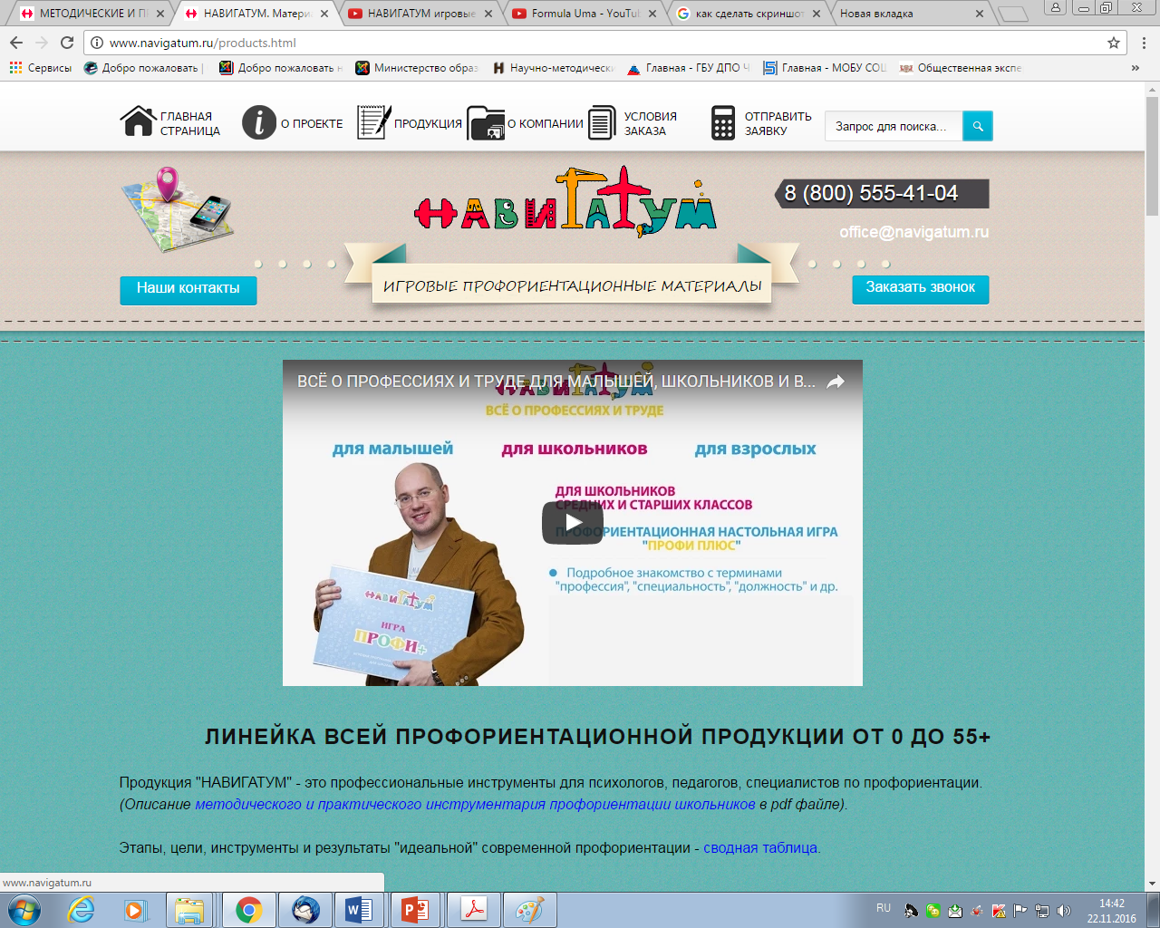
http://www.navigatum.ru/
Навигатум. Материалы по профориентации для дошкольников, школьников и взрослых

Slide 28
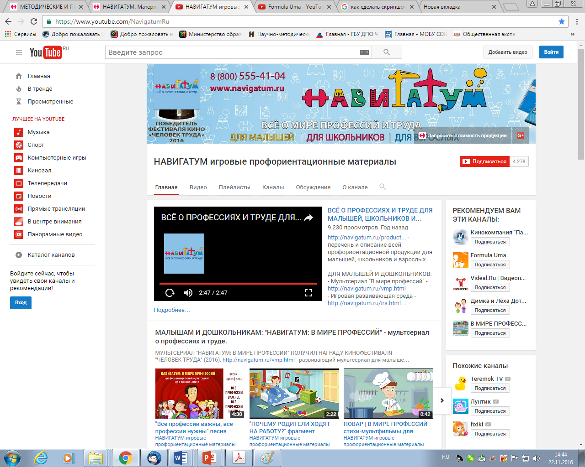
Www.youtube.com/NavigatumRu
Навигатум игровые профориентационные материалы

Slide 29
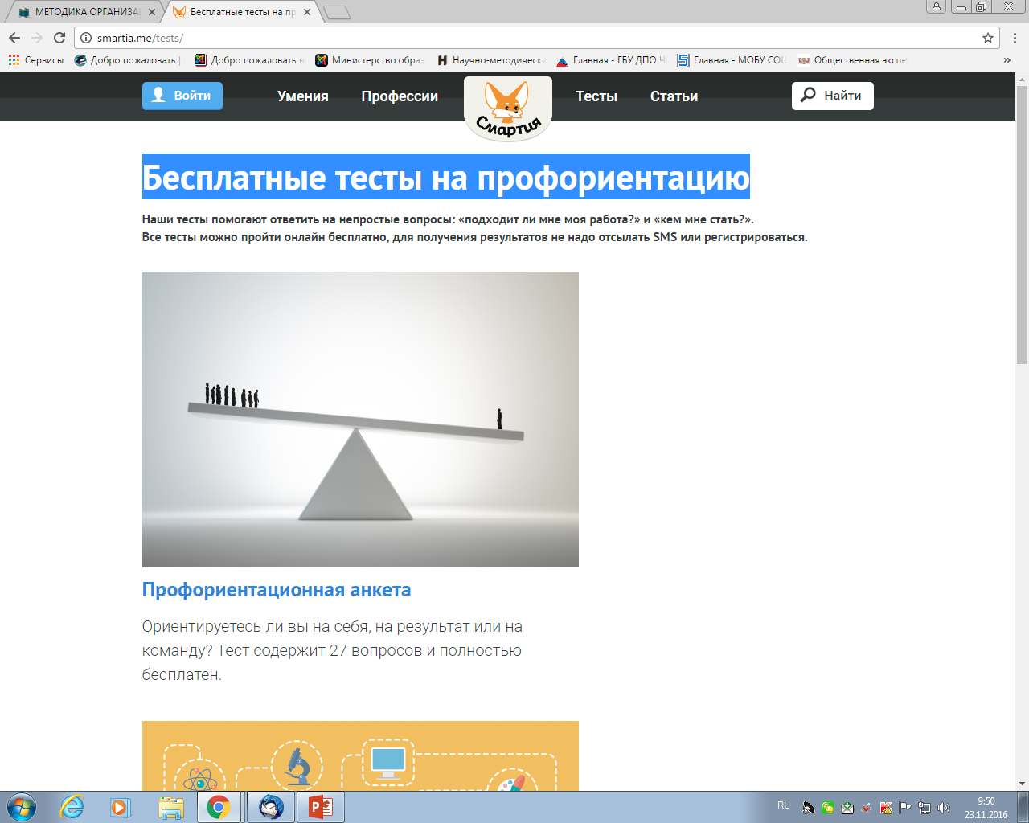
http://smartia.me/tests/
Бесплатные тесты на профориентацию

